Slide 1
Kapitálový trh potřebuje víc než jen DLT a digitální aktiva VŠE, 28.2. 2025 Ondřej Dusílek

Slide 2
Rozvíjející nebo skomírající kapitálový trh?
Burza cenných papírů Praha
Obchodní systém T7 (XETRA) od Deutsche Börse
Trh START pro SMEs (15 IPO za 6 let)
IPO na regulovaném trhu (Colt CZ, Doosan Škoda Power) a přesun z trhu START (Gevorkyan a Primoco)
První SPAC (Footshop) v CEE regionu
Unikátní primární aukce pro úpis (veřejnou nabídku) akcií pro trh START – budeme rozšiřovat i pro dluhopisy a SICAVy
SICAVy – nový trend v ČR, dnes 5. největší burza v Evropě
Index PX-TR za 5 let + 155 %
Centrální depozitář cenných papírů
Komunikace s účastníky – SWIFT
Jako čtvrtý subjekt na světě jsme začali přidělovat LEI
Přímý účastník T2 – vypořádání EUR v CBM
ECB eligibilita – státní dluhopisy a pokladniční poukázky v EUR způsobilé pro kolaterálové operace v ECB (teprve druhá země po Dánsku mimo eurozónu)
Úplná digitalizace pro emitenty – celý proces zaknihování online (smlouva, LEI, AML, ISIN, úpis)
Speciální účty DIP
DLT evidence – první evropská licence
Pasportizace – letos pro slovenské akcie a dluhopisy

Slide 3
DLT evidence
CDCP byla první institucí na světě, která získala povolení (ČNB a ESMA) k provozování vypořádacího systému DLT podle EU nařízení.
DLT evidence je plně v souladu s českým právem a má postavení centrální evidence dle ZPKT.
Technologicky se jedná o privátní blockchain Corda Enterprise od společnosti R3 (UK)
DLT evidence umožňuje vedení účtu cenných papírů, primární úpis nebo převod z jiného účtu na základě spárování s protistranou a to včetně převodu peněz (DVP).
Platforma je otevřena i fintech společnostem které se stanou jedním z uzlů evidence DLT, čímž se jim otevře možnost otevírat klientům účty DLT a zadávat převody ve svých systémech v rámci klientských aplikací.
Ideální pro crowdfundingové platformy.

Slide 4
Výhody pro emitenta a držitele cenných papírů
Zaknihování dle zákona v DLT evidenci (splnění povinnosti dle zákona o veřejných zakázkách).
Držitelé akcií (akcionáři) nebo dluhopisů mohou otevřít účty přímo přes web CDCP (s pomocí Bank ID) a spravovat své cenné papíry přes mobilní aplikaci nebo může využít služeb jiného účastníka DLT.
Připsaní cenných papírů (primární úpis) je možné bez převodu peněžních prostředků nebo proti zaplacení (tzv. DVP).
Je možné připsat akcie na účty také s PPN emitenta (s právem pozastaveného nakládání) – vhodné pro zaměstnanecké akcie, kdy emitent musí souhlasit s následným převodem na jiného akcionáře.
Držitelé cenných papírů mohu provádět převody bez převodu peněžních prostředků nebo proti zaplacení s garancí převodu akcií a zároveň převodu peněz.
Emitent může kdykoliv požádat o výpis akcionářů včetně bankovních účtů pro konání valné hromady či výplaty dividend nebo výnosů z dluhopisů.

Slide 5
Digitální aktiva mimo cenné papíry – jak dál?
CDCP má technologii a know-how pro vedení a vypořádaní dalších digitálních aktiv
Je lokální trh připraven vydávat tyto digitální aktiva?
Která aktiva lze dnes právně tokenizovat?
Pokud bude na trhu zájem, můžeme nabídnout systém a případně i vydat CZK stablecoin (nutná licence IEP/EMI)

Slide 6
Cesty dalšího rozvoje kapitálového trhu
Jednotný evropský kapitálový trh aneb čekání na Godota
nebo
Implementace opatření v ČR, která fungují v jiných evropských státech

Slide 7
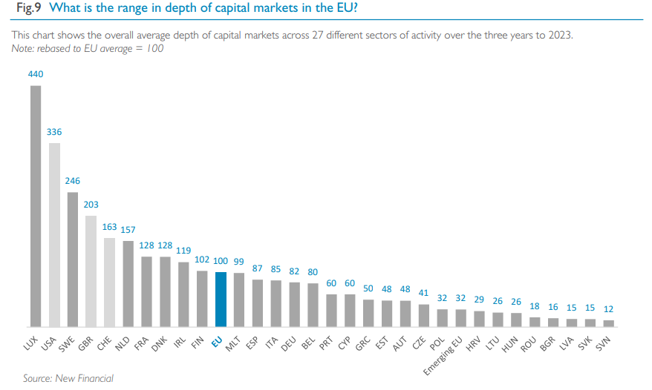
Tržní kapitalizace / HDP
USA | 195%
Dánsko | 195%
Švédsko | 162%
Japonsko | 146%
Německo | 60%
ČR | 10%

Slide 8
Doporučení pro prohloubení kapitálového trhu
Daňové odpočty investic do SME a venture fondů
Vytvořit obdobné programy jako jsou ve Švédsku či Dánsku, které mají reálný dopad na financování a rozvoj SME a start-upů. Až 50 % investice do způsobilých SME a venture fondů si mohou retailový investoři odečíst z daňového základu (stanoven roční limit) .
Ještě o kapku lepší DIP
Investice v DIP by měly být osvobozeny od srážkové daně z dividend a výnosů u „tuzemských“ akcií a dluhopisů. V případě daně z příjmů je možné se inspirovat švédským důchodovým účtem, kdy je stanovena pouze jedna daňová sazba z hodnoty portfolia.
Zaměstnanecké akcie
Upravit ESOP dle požadavků podnikatelů, tak aby byl konkurenceschopný s podmínkami v zahraniční.
Důvěryhodný trh dluhopisů
Zrušení listinných dluhopisů a vedení evidence a distribuce u regulovaných subjektů zajistí transparentnost.
Požadavky na emitenty
Kótovaní emitenti jsou drceni regulací a reportingem. Je nutné zredukovat tyto požadavky nebo je daňově kompenzovat.
Likvidita na burzách
Emitent by měl mít právo rozhodnout na jakých platformách je s jeho akciemi obchodováno.

Slide 9
Otázky?
Případné dodatečné dotazy na dusilek@pse.cz
Děkuji za pozornost

